Slide 1
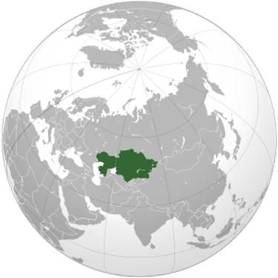
Казахстан после распада ссср

Slide 2

Флаг казахстана

Slide 3
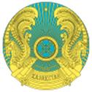
Герб Казахстана

Slide 8
Политические отношения России и Казахстана относятся к самым беспроблемным для России на постсоветском пространстве, даже в свете отношений с Белоруссией. Строго придерживаясь договорных обязательств в рамках ОДКБ, СНГ, СВМДА, ШОС, КСОР и ЕвразЭС Казахстан и Россия являются надежными партнерами. Несмотря на это период становления отношений выдался не простым, в свое время Нурсултан Назарбаев заявлял, что Казахстан покинул бы СНГ если вопрос независимости республики был бы поставлен под сомнение российскими политиками, что вызвало особое беспокойство кремля. Много недоумений у казахских политиков вызывали территориальные претензии со стороны таких эпатажных личностей как Владимир Жириновский. На что Казахстан находил всегда политический ответ. И по сей день у казахского руководства вызывает обеспокоенность потенциальный империализм некоторых российских парламентариев.

Slide 9
Тем не менее Казахстан не боится сотрудничать с Россией, а Россия отвечает политической лояльностью. Казахстан и Россия имеют самую протяженную в мире сухопутную границу, которая по состоянию на 2011 год полностью де лимитирована. В 2011 году вступило в силу соглашение о таможенном союзе, ежегодный товарооборот между странами регулярно увеличивается. В России проживает около миллиона этнических казахов, которые являются коренными жителями РФ, в Казахстане проживают около 4 млн. русских, которые в свою очередь являются коренными жителями Казахстана, что также обуславливает тесное добрососедское сотрудничество двух стран. Российская Федерация делает основную ставку в азиатской региональной политике на отношения с казахами, как наиболее близким к русским тюрко-азиатским народом.

Slide 10
астана. Монумент «Байтерек»

Slide 11
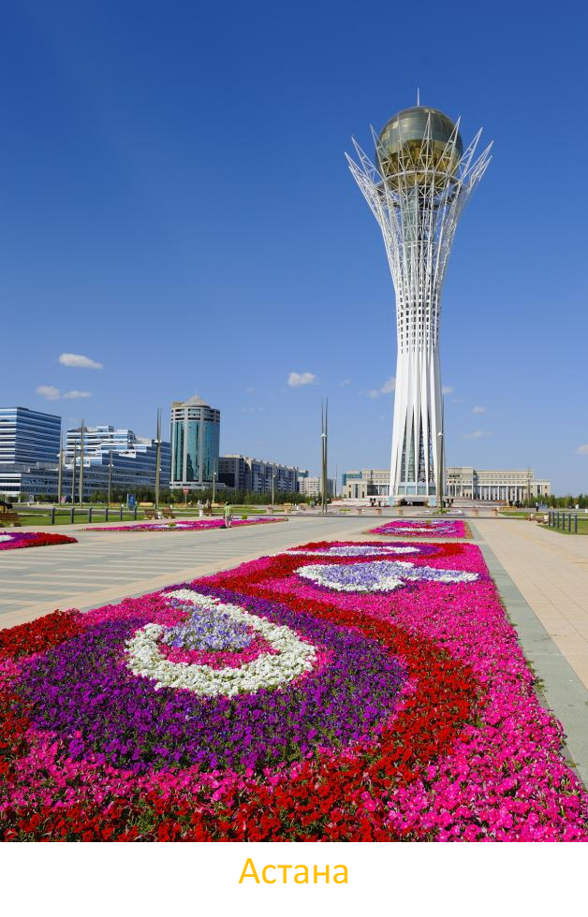

Slide 12
Расположен в южной части новой казахстанской столицы. В казахской мифологии Байтерек-огромное дерево жизни, которой корнями удерживает землю, а своей кроной подпирает небо. Монумент был построен по инициативе президента Казахстана Н.А. Назарбаева.
Высота монумента 97 м , с шаром венчающим конструкцию,- 105 м. Диаметр стеклянного позолоченного шара 22 м, вес 300 т, шар меняет свой оттенок в зависимости от высоты солнца.

Slide 13
Над презентацией работала
Костогукайлова
Анжела
10 класс

Slide 14
Спасибо за внимание

